Slide 1
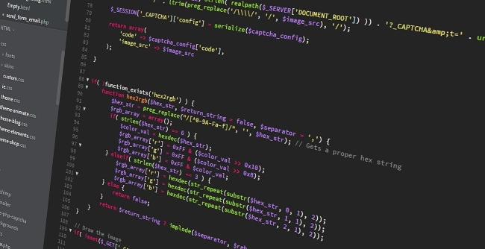


MariaDB
Componentes: Ederson Schmidt, Gregori Scherer, Kauã Weber

Slide 2

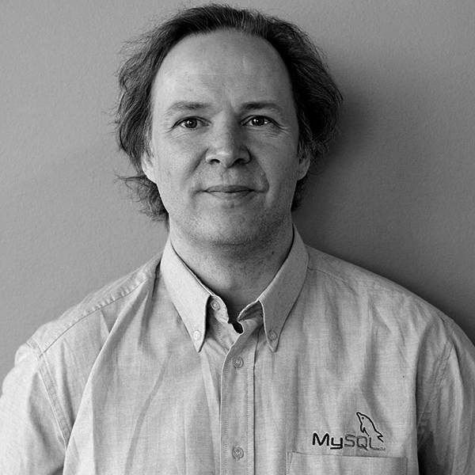
Criador do MariaDB
Michael "Monty" Widenius, nascido em 3 de março de 1962 na Finlândia, é o criador do MySQL, um dos bancos de dados mais usados no mundo. Após vender a empresa MySQL AB para a Sun Microsystems em 2008, ficou preocupado com o futuro do projeto e, em 2009, criou o MariaDB um banco compatível com o MySQL, mas totalmente open source. Fundou também a MariaDB Foundation para garantir que o software continuasse livre. Atualmente, atua como CTO da MariaDB Corporation e é uma das figuras mais importantes do movimento de software livre.
Michael "Monty" Widenius, nascido em 3 de março de 1962 na Finlândia, é o criador do MySQL, um dos bancos de dados mais usados no mundo. Após vender a empresa MySQL AB para a Sun Microsystems em 2008, ficou preocupado com o futuro do projeto e, em 2009, criou o MariaDB um banco compatível com o MySQL, mas totalmente open source. Fundou também a MariaDB Foundation para garantir que o software continuasse livre. Atualmente, atua como CTO da MariaDB Corporation e é uma das figuras mais importantes do movimento de software livre.

Slide 3
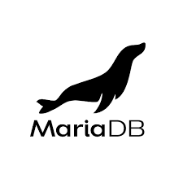
Principais Caracteristicas
Sistema de gerenciamento de banco de dados relacional (RDBMS)
Gratuito e de código aberto
Criado pelos desenvolvedores originais do MySQL
Surgiu após a aquisição do MySQL pela Oracle (2009)
Totalmente compatível com o MySQL
Não requer conversão de dados para migração
Nomeado em homenagem à filha de Michael "Monty" Widenius
Sistema de gerenciamento de banco de dados relacional (RDBMS)
Gratuito e de código aberto
Criado pelos desenvolvedores originais do MySQL
Surgiu após a aquisição do MySQL pela Oracle (2009)
Totalmente compatível com o MySQL
Não requer conversão de dados para migração
Nomeado em homenagem à filha de Michael "Monty" Widenius

Slide 4
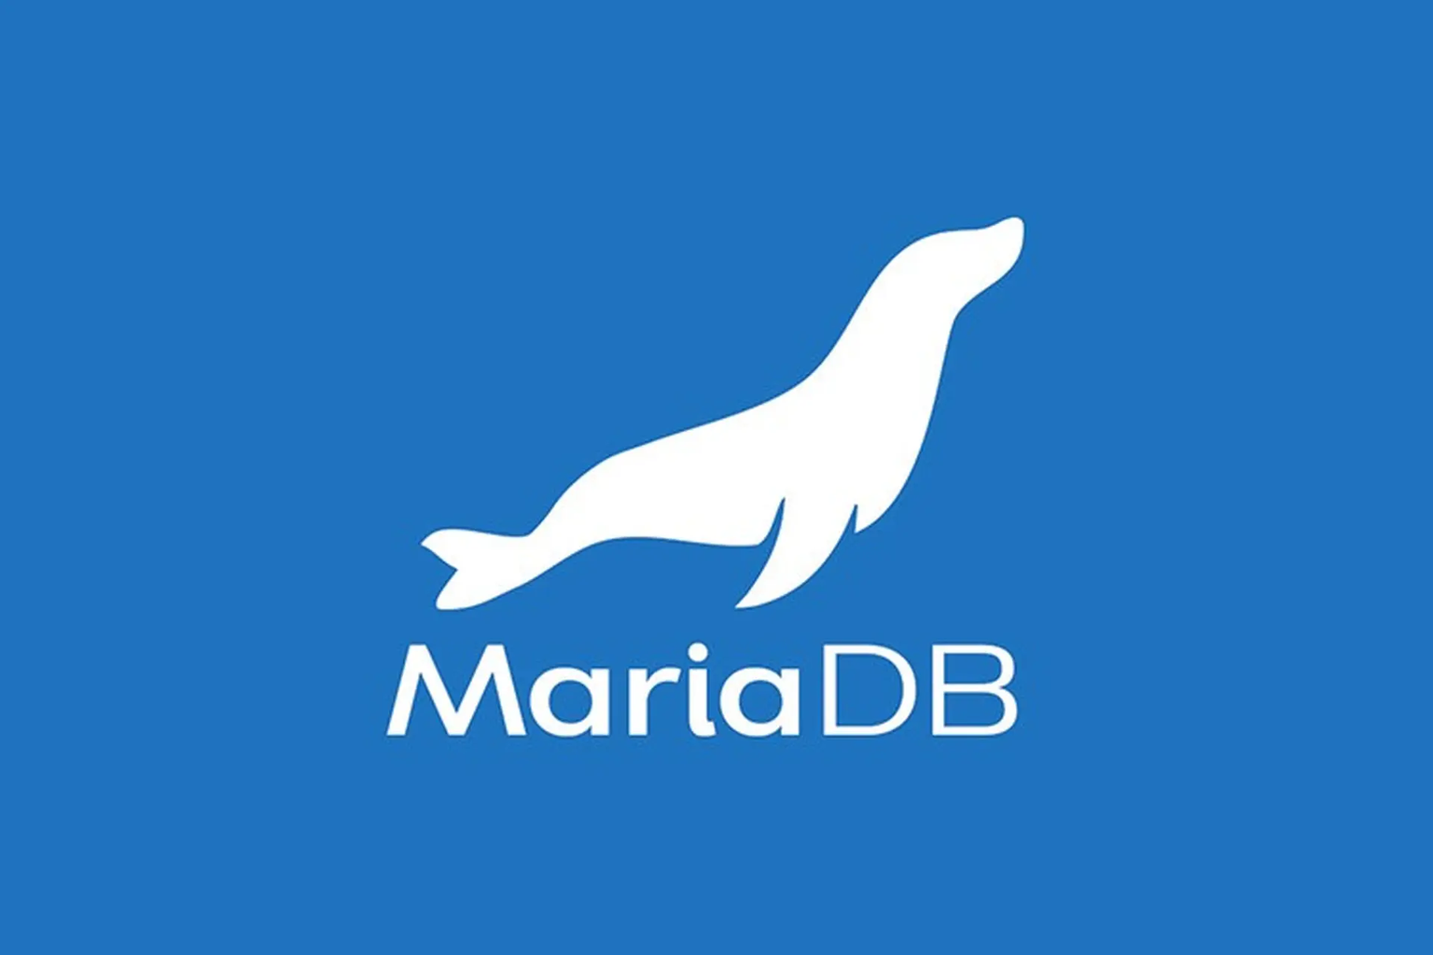
Diferencial do MariaDB
Flexibilidade: ideal para quem precisa adaptar o banco de dados conforme suas necessidades.
Personalização: permite escolher entre diferentes mecanismos de armazenamento.
Suporte a transações: adequado para aplicações que exigem integridade de dados.
Armazenamento colunar: útil para análises e consultas de grandes volumes de dados.
Alto throughput: capaz de lidar com altas taxas de leitura e escrita.
Flexibilidade: ideal para quem precisa adaptar o banco de dados conforme suas necessidades.
Personalização: permite escolher entre diferentes mecanismos de armazenamento.
Suporte a transações: adequado para aplicações que exigem integridade de dados.
Armazenamento colunar: útil para análises e consultas de grandes volumes de dados.
Alto throughput: capaz de lidar com altas taxas de leitura e escrita.

Slide 5
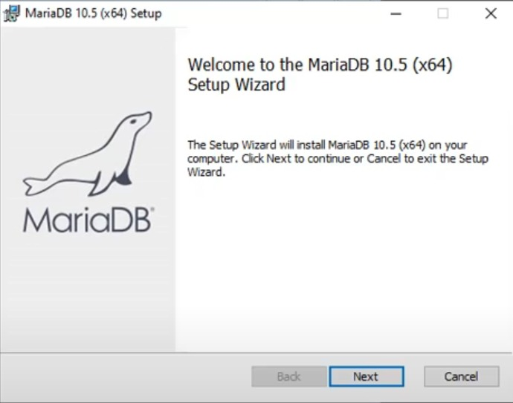
Como utilizar o MariaDB

Slide 6
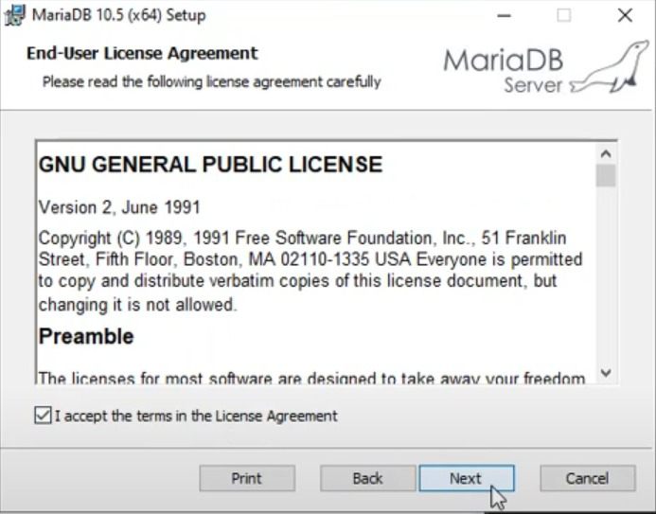
Como utilizar o MariaDB

Slide 7
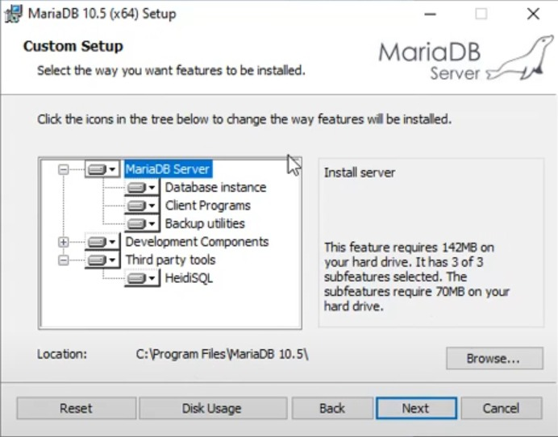
Como utilizar o MariaDB

Slide 8
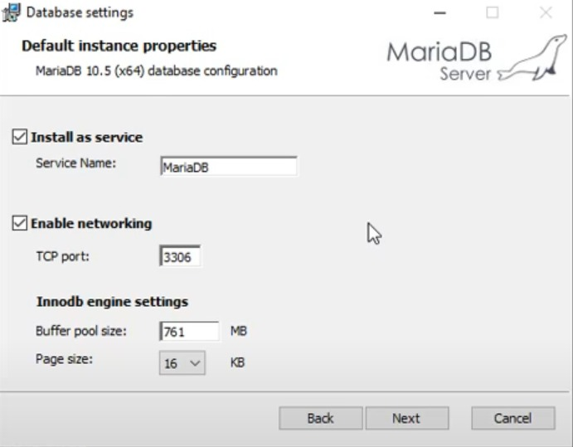
Como utilizar o MariaDB

Slide 9
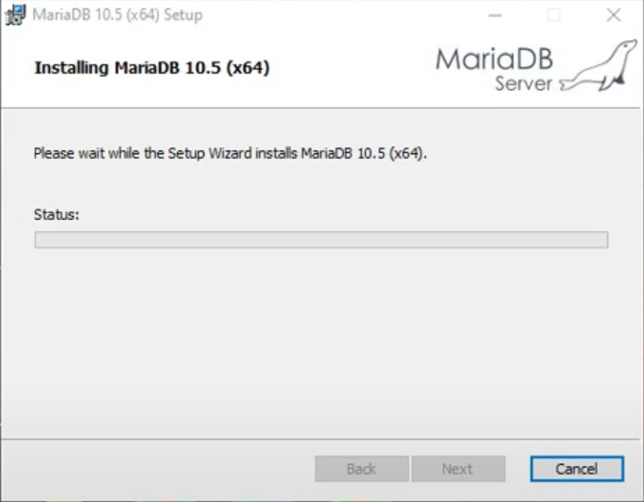
Como utilizar o MariaDB

Slide 10
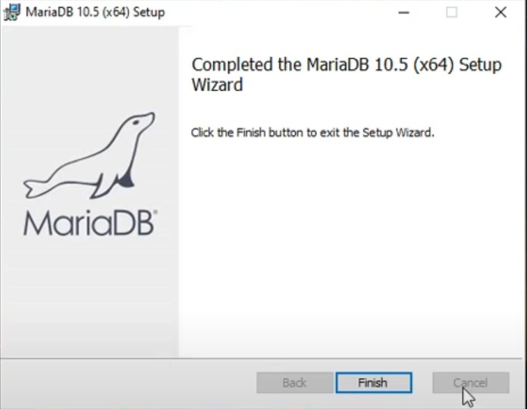
Como utilizar o MariaDB

Slide 11
Como utilizar o MariaDB

Slide 12
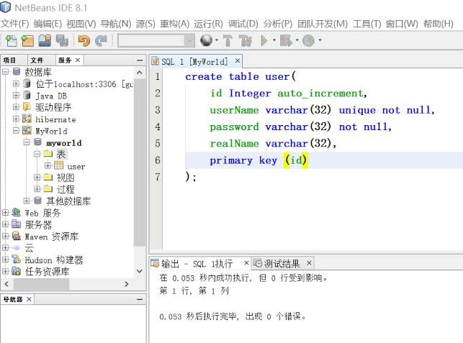
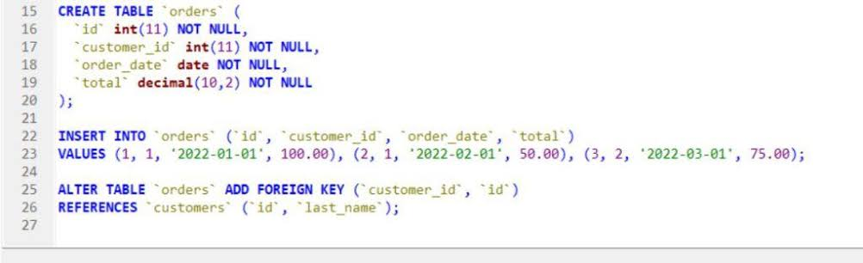

Slide 13
Bibliografia:
https://www.purestorage.com
https://mariadb.com/kb/pt-br/sobre-o-mariadb/
https://kinsta.com/pt/wp-content/uploads/sites/3/2019/08/mariadb-vs-mysql.jpg
https://aws.amazon.com/pt/compare/the-difference-between-mariadb-vs-mysql/
https://youtu.be/AXFc7R7-aYI?si=7Rsq2KyXeWBZA-mb

Slide 14
OBRIGADO A TODOS;
pela paciência.

